Slide 1
«ИСТОРИЯ КАЗАХСТАНА»
ЛЕКЦИЯ №3
Этапы этнокультурной интеграции тюркоязычных этносов Центральной Азии в домонгольский период
НАО «МЕЖДУНАРОДНЫЙ УНИВЕРСИТЕТ ТУРИЗМА И ГОСТЕПРИИМСТВА»
ГУМАНИТАРНАЯ ШКОЛА
Альжанова Эльмира Есиркеповна
к.и.н., ассоциированный профессор
Туркестан

Slide 2
СОДЕРЖАНИЕ ЛЕКЦИИ
1. Развитие кочевых государственных и культурных традиций в эпоху древних тюрков
2. Тюркский фактор в этнополитической истории Казахстана ІХ-ХІІ вв.
3. Тюркская цивилизация и Великий шелковый путь

Slide 3
ЦЕЛИ И ЗАДАЧИ ЛЕКЦИИ
Цель лекции: анализ факторов объединения этносов в контексте этнокультурной интеграции тюркоязычных народов в VI-XII вв.
Основные задачи лекции:
рассмотреть особенности развития тюркских государств в VI-IX вв.
исследовать этнополитические изменения в Великой степи в X-XII вв.
определить роль тюркской цивилизации в развитии торговли, культурного обмена и межэтнических связей

Slide 4
СРЕДНЕВЕКОВАЯ ИСТОРИЯ КАЗАХСТАНА
Раннее средневековье
Среднее средневековье
Позднее средневековье
Тюркский период (VI – XII вв.)
  Монгольский период (XIII – XV вв.)
  Казахское ханство (XV – XVII вв.)

Slide 5
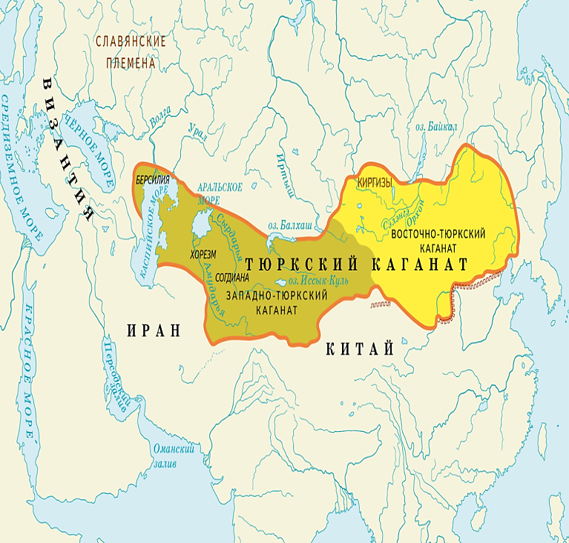
ЭПОХА ТЮРКСКИХ КАГАНАТОВ
Название государства | Территория, столица | Каганы | Племена | Причины распада
Тюркский каганат 552 - 603 гг. | от Алтая до Каспийского моря столица - Суяб | Бумын, Мукан, Таспар, Иштеми | теле, уйсуны, кыргызы, уйгуры | внутренние распри, война с Китаем
Западно-тюркский каганат 603 - 704 гг. | от р. Или и Чу до р. Волги и Иртыша столица - Суяб летняя ставка -Мынбулак | Тардуш, Шегу, Джегуй, Тон, Ешбар | «10 племен» 5 племен-дулу 5 племен-нушиби | междоусобицы, вторжение танской империи
Тюргешский каганат 704 - 756 гг. | Семиречье, бассейны рек Или, Шу и Таласа столица – Суяб малая ставка - Кунгут | Уш-Елик, Сакал, Сулу, Бага-тархан | жетлые тюргеши черные тюргеши | внутренние распри, арабо-китайское нашествие

Slide 6
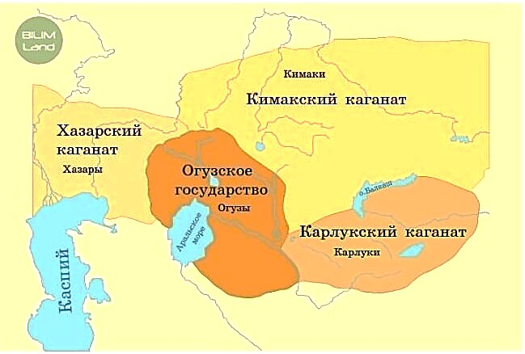
ГОСУДАРСТВА РАННЕГО СРЕДНЕВЕКОВЬЯ
Название государства | Территория, столица | Правители | Племена | Причины распада
Карлукский каганат 756 – 940 гг. | Семиречье, Сырдарья столица – Суяб, Тараз | Том Бильге, Бильге кул Кадыр | булак, чигиль, ташлык | междоусобицы, борьба с арабами
Огузское государство IX – нач. XI вв. | Западный Казахстан, Приаралье столица – Янгикент | Али, Шахмалик | карлуки, имур, баяндур | многолетние стычки, усиление кыпчаков
Кимакский каганат IX – нач. XI вв. | Северо-восточный и Центральный Казахстан столица – Имакия | Алир, Кара Уран, Иналчик, Абархан | эймуры, кимаки, азовы, ланикасы, татары, баяндуры | усиление кыпчаков

Slide 7
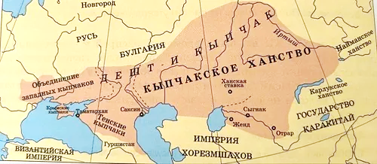
ГОСУДАРСТВА РАЗВИТОГО
СРЕДНЕВЕКОВЬЯ
Название государства | Территория, столица | Правители | Племена | Причины распада
Государство Караханидов 942 - 1212 гг. | Семиречье, Восточный Туркестан столица - Баласагун | Сатук Богра хан, Муса, Али Арслан | ягма, чигиль | борьба с найманами, нашествие хорезмийцев
Государство каракитаев 1128 - 1213 гг. | Семиречье столица - Баласагун | Елюй-Даши, Табуян | кидани | усиление найманов
Кыпчакское государство нач. XI в.-1219 г. | Дешт-и Кыпчак столица - Сыгнак | Табар хан, Кадыр Бука, Каир | елборили, кимаки, токсоба, огузы | усиление кыпчаков
Улусы найманов, кереитов, жалаиров XII - нач. XIII вв. | от р. Орхон до верхнего Иртыша столица - Балыкты | найманы: Кучлук кереиты: Тогрул жалаиры: Жамук | найманы, кереи, жалаиры, меркиты | борьба с монголами

Slide 8
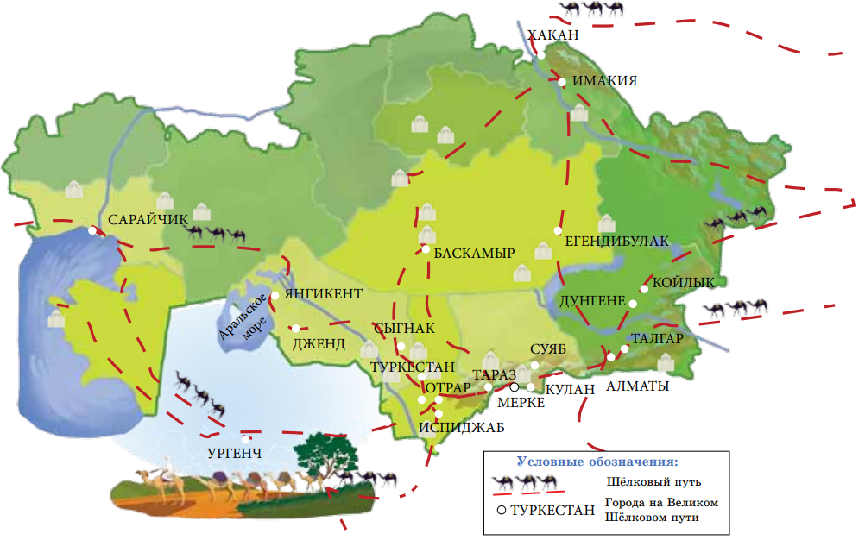
ТЮРКСКАЯ ЦИВИЛИЗАЦИЯ И ВЕЛИКИЙ ШЕЛКОВЫЙ ПУТЬ
Основные маршруты Шелкового пути
Сирия – Иран – Средняя Азия – Южный Казахстан – Восточный Туркестан
Византия – Дербент – Прикаспийские степи –Приаралье – Южный Казахстан

Slide 9
ВЫВОДЫ
В эпоху древних тюрков развивались государственные и культурные традиции, которые сочетали элементы военной организации и высокой социальной структуры
Тюркский фактор занимал центральное место в этнополитической истории Казахстана в X-XII вв., способствуя становлению государственности
Тюркская цивилизация сыграла ключевую роль в развитии торговли, культурного обмена и межэтнических связей, благодаря контролю над степными маршрутами Великого шелкового пути

Slide 10
СПИСОК ЛИТЕРАТУРЫ
1. Ахинжанов С.М. Кыпчаки в истории средневекового Казахстана. А., 1995. - 296 с.
2. Барманкулов М. Тюркская вселенная. А., 1996. - 240 с.
3. Бартольд, В.В. Ислам и культура мусульманства. М., 1992. - 141 с.
4. Гумилев Л. Н. Древние тюрки. М., 1993. - 526 с.
5. Караев О. История Караханидского каганата. Фрунзе,1983. - 301 с.
6. Кумеков Б.Е. Государство кимаков в IХ-ХI вв. А., 1972. -154 с.
7. Крадин Н.Н. Кочевники Евразии. А., 2007. - 416 с.

